Slide 1

Validação da Autenticidade de Documentos Impressos
Autor: António Ramos
Orientador: André Zúquete
Coorientador: Luís Amorim (supervisor empresarial)
Notes:
Bom dia/Boa Tarde, Caros membro do júri. O meu nome é António Ramos, estou aqui presente para defender a minha dissertação, denominada (referir titulo)

Slide 2
Introdução
Importância da informação;
Categorias de informação: militar, saúde, política, economia ou nuclear;
Organizações são responsáveis por entregar/receber/reencaminhar informações;
Classificando-se em Privadas ou Públicas;
Valor da informação;
Partilha de informação:
Eletrónica (email);
Impressão (papel);
Digitalização;
Notes:
Como surgiu este tema? Para perceber é necessário fazer uma pequena introdução sobre a importância da informação e seus objetivos.
A informação é um conhecimento necessário para o desenvolvimento e sobrevivência da sociedade.
Classificando-se em diversas categorias tal como (referir ponto 2)
Existem organizações que são responsáveis por … informações, levando à criação de um caminho para a partilha da mesma, o que a torna vulnerável a acessos inéditos
Classificando-se em privadas ou públicas, sendo que as privadas contêm informações confidenciais.
Devido ao valor dado à informação, ou seja, à necessidade de conhecer algo que não sabemos, esta é alvo de ameaças – eliminação, alteração, divulgação e roubo.
A partilha de informação pode ser (dizer os 3 pontos), sendo que maior parte das informações são guardadas online ou localmente, levando à necessidade de pesquisa e inovação em métodos seguros capazes de proteger as informações.

Slide 3
Objetivos
Encontrar soluções para a marcação de documentos classificados impressos que permitam a validação da integridade e da autenticidade dos mesmos;

Slide 4
Contexto
Código de barras;
Identificação de letras em posições específicas de um PDF;

Slide 5
Código de Barras
Possibilidade de esconder informação num estado visual, onde a leitura pode acontecer através de um smartphone, leitor, ou um ide capaz de detetar um código de barras num documento ou imagem;
Através da inserção de um identificador único de um documento e da marca de água para uma base de dados, é possível controlar acesso à informação mais sensível;
Inúmeras opções de escolha e variedade;
Notes:
Porque é que se abordou o código de barras?
Possibilidade de esconder informação num estado visual, onde a leitura pode acontecer através de um smartphone, leitor, ou um ide capaz de detetar um código de barras num documento ou imagem;
Através da inserção de um identificador único de um documento e da marca de água para uma base de dados, é possível controlar acesso à informação mais sensível;
Inúmeras opções de escolha e variedade sendo que para escolher o ideal criou-se uma tabela.

Slide 6
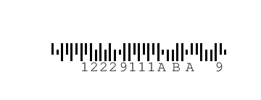
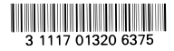
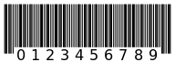
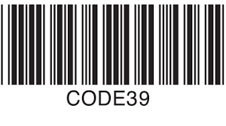
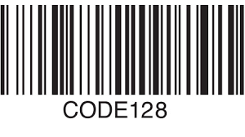

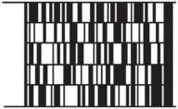
Lista código de barras
Nome | Imagem | Fixo/Variável | Uso
PostCode Australia |  | Fixo | Correios Austrália
CodaBar |  | Fixo | Librarias
Code 25 |  | Variável | Librarias
Code 39 |  | Fixo | Vários
Code 128 |  | Variável | Várias
EAN 8 |  | Variável | Retalho
Code 49 |  | Variável | Vários
Notes:
Neste slide apresenta-se uma tabela com alguns exemplos da tabela da dissertação, referida no slide anterior
Os critérios para a escolha do código de barras foram a imagem, ou seja, a forma do código de barras, o comprimento se é variável ou fixo para inserção no ficheiro e o uso no dia a dia por empresas ou comércio.
Nota: falar sobre eles em geral.
O postcode e o código 49 não se enquadravam devido à tipologia do mesmo, por terem tamanho de barras diferentes, que impede o controlo da altura, pelo que em certos documentos, este pode calhar em zonas ocupadas o que influencia a leitura do mesmo. Os restantes têm tamanho de barras fixo, contudo escolheu-se o 39 ,128 e 39 como possíveis escolha devido ao tamanho máximo de caracteres que se pode codificar e ao tipo de caracteres para a escrita de informação

Slide 7

Possíveis Códigos de Barras
Nome | Imagem | Tamanho máximo de dados | Tipos de dados | Vantagens | Desvantagens
Code 39 |  | 43 | Letras e números | Ocupa menos espaço | Não permite caracteres especiais(ç,á,…)
Code 128 |  | 48 | Letras, números e caracteres especiais | É mais eficiente a codificar texto Tem checksum | Precisa de espaço reservado no início, fim e check symbols.
Code 93 |  | 30 | Letras, números e caracteres especiais | Open Source | Não tem checksum
Notes:
Aqui é possível visualizar os códigos de barras para possível utilização, sendo que através de uma análise o 128 o escolhido, devido À capacidade máxima de dados.
Contudo o 39, seria também uma escolha devido a ser compacto, o que permitiria ocupar menos espaço no documento.

Slide 8
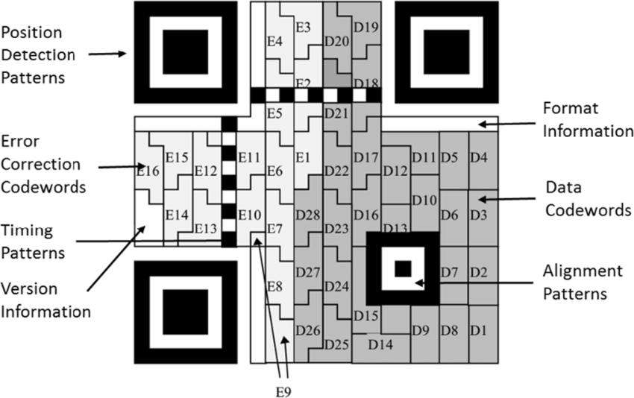
QR Code
Surgimento;
Estrutura;
Notes:
O QR Code surgiu para localizar os segmentos de reta criados para a criação da marca, já que este é percetível e contém pontos de referência como por exemplo os quadrados de posição

Slide 9
Processo de Criação da Metainformação
Em que consiste?
Utilizar um conjunto de letras resultantes da interseção de segmentos de retas aleatórios criados invisivelmente na primeira página do documento;
Porque é que este método é interessante?
Permite guardar um conjunto de letras de várias posições do documento, e garante que o mesmo ficheiro tenha marcas diferentes;
Permite proteger o documento contra alterações e diminuição das probabilidades de obtenção do funcionamento da criação da marca;
Como é que funciona a escolha dos valores aleatórios?
É escolhido com base num conjunto de intervalo, quanto maior o intervalo, mais possibilidades de escolha se tem. Ou seja, a probabilidade de escolher um valor de n é 1/n;

Slide 10
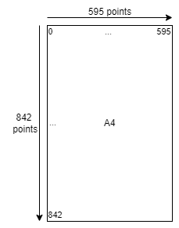
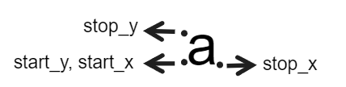
Obtenção das letras e respetivas posições num documento PDF
Um documento PDF de dimensão A4, tem as dimensões 595x842 points, podendo variar em ficheiros digitalizados;
As letras ocupam espaço no documento, ou seja, nunca ocupam um point, o que leva à criação de um intervalo, dividindo-se em começo e fim da letra (x, y);

Slide 11
Algoritmo de Marcação e Análise de Documentos Impressos
Processamento de Documentos;
Verificação de Documentos Impressos;

Slide 12
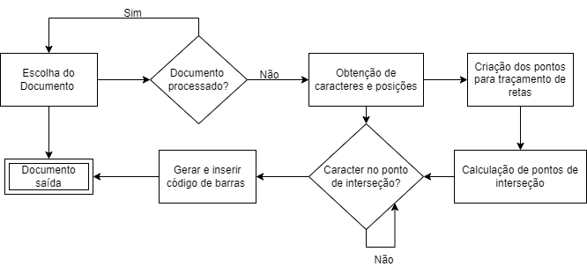
Processamento de Documentos
Consiste em criar uma marca para criação de um sistema de verificação da integridade de um documento;
Fluxograma do processamento de documentos;
Extensão marca de água: “nome_ficheiro_watermark_dd_mm_yy_hh_m_ss”;
Notes:
Escolha do Documento a processar;
Obtenção de caracteres e posições do Documento
Criação de pontos para os segmentos de retas e cálculo dos pontos de interseção. Utilizando as n posições pré-definidas calcula-se as novas posições (r, l, b), com um intervalo de números inteiros, onde cada valor do x e y para cada posição irá ser escolhido aleatoriamente;
Criação do código de barras, contendo um identificador do documento onde este está inserido numa base de dados interna ou externa;
Inserção do código de barras ao ficheiro duplicado do original, dando origem a um novo ficheiro.

Slide 13
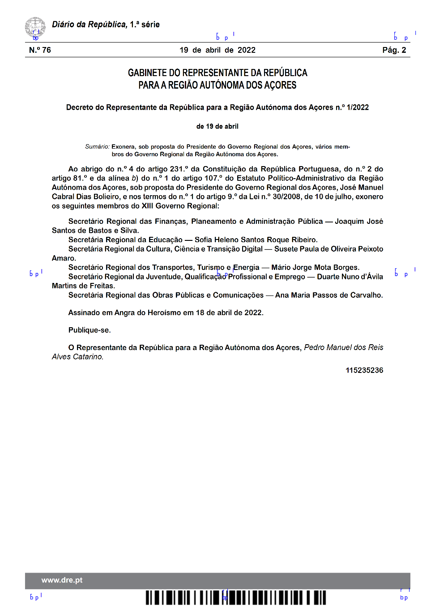
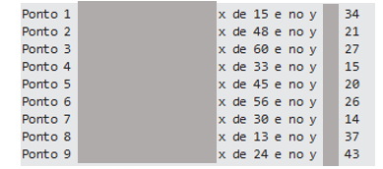
O que significa as coordenadas r, l, b?
QR Code – quadrado de posição – versão 1: 3 quadrados;
Remoção do QR Code (desvanecimento em documentos digitais) e adição de componente aleatório nas posições (r, l, b), para reutilizar código;
Notes:
Aqui pode-se ver como é que os pontos são gerados e os respetivos intervalos

Slide 14
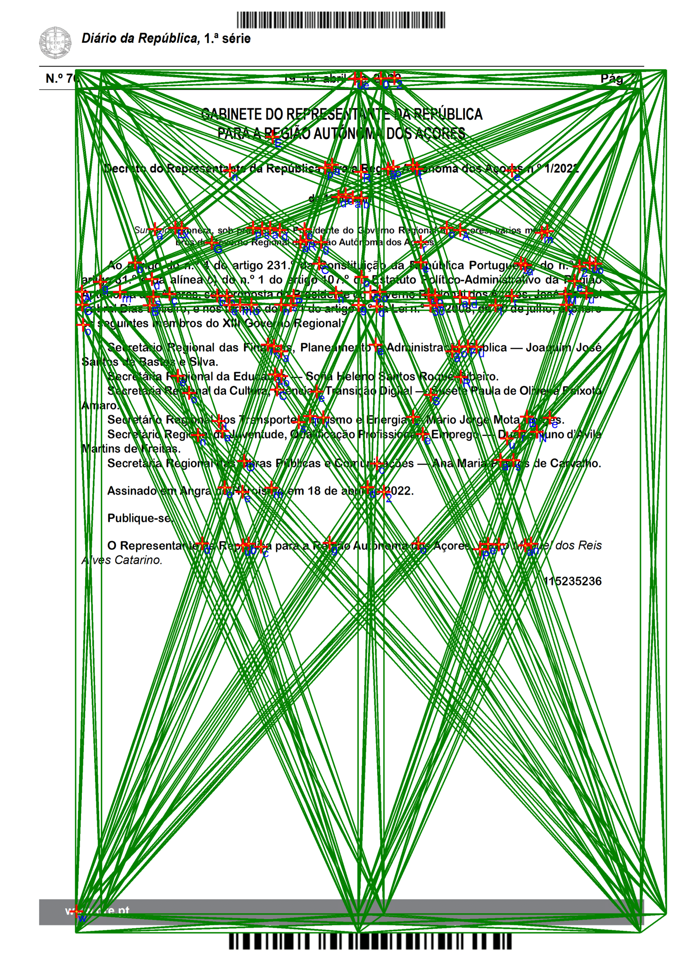
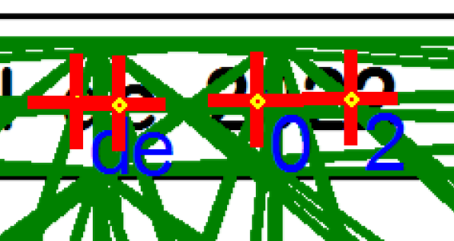
Representação dos segmentos de retas com os pontos da verificação da integridade

Slide 15
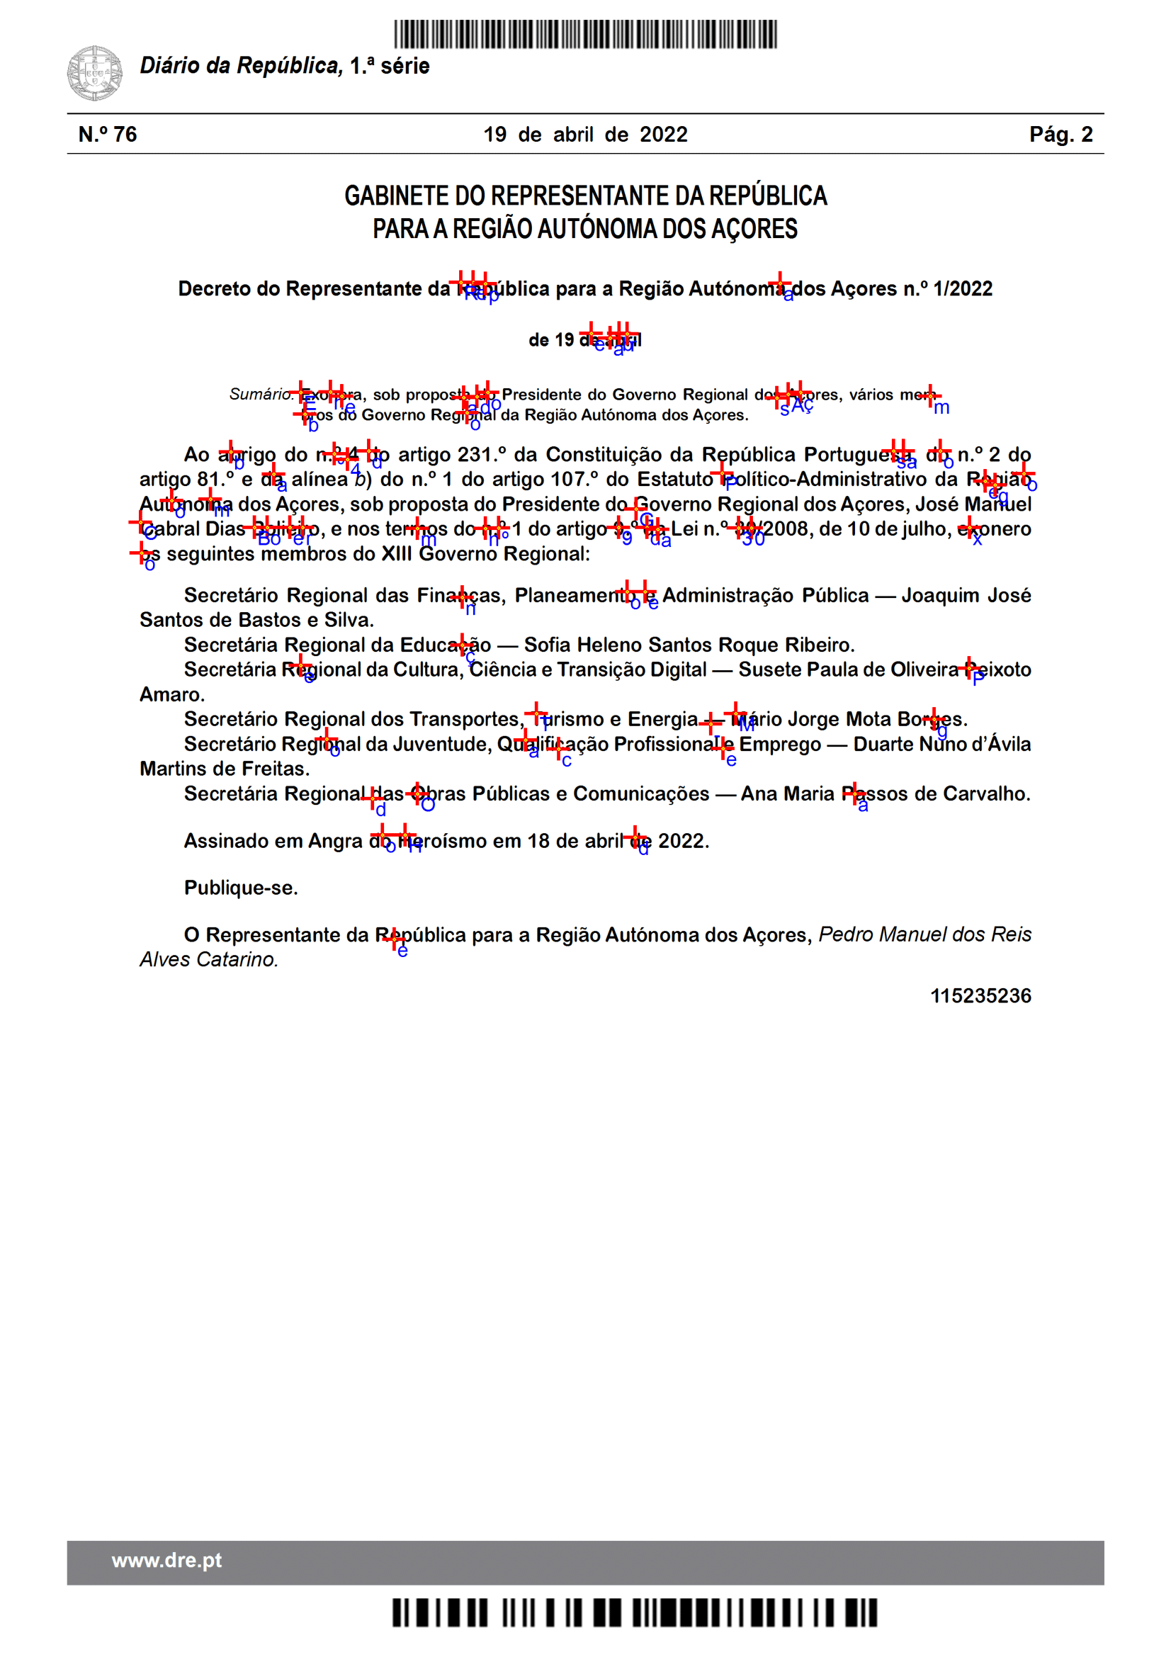
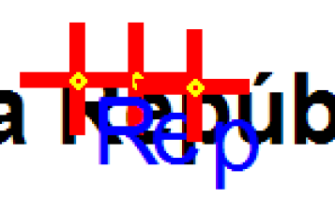

Slide 16
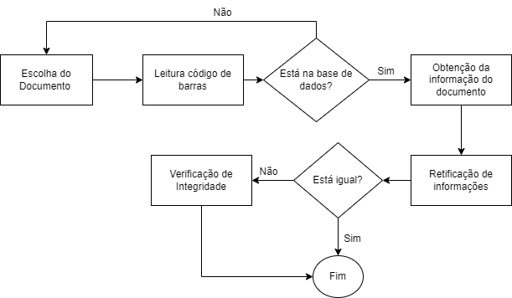
Verificação de Documentos Impressos
Consiste em verificar a marca de água de um documento;
Fluxograma do algoritmo verificação de documentos impressos;
Notes:
Escolha do ficheiro a examinar, pode ser formato PDF eletrónico ou digital, nos dois casos o documento é convertido para imagem para a colocação das letras presentes na base de dados;
Leitura do código de barras para descodificar a informação contida nele, se o identificador(id) do ficheiro estiver na base de dados e tiver sido aceite ou rejeitado a marca de água. Devolve-se alguns metadados ao utilizador e este faz uma verificação rápida de um conjunto de informações acerca do documento tal como utilizador que imprimiu e posto atual;
Verificação de integridade do documento caso a verificação dê errado, ou o utilizador queira processeder à mesma. Consiste na comparação, através de um utilizador fidedigno, das letras que estão no documento com as das base de dados, através da conversão do documento PDF para imagem e aquando a colocação das letras e respetivos pontos converte-se de novo para PDF. Nesta abordagem verificou-se que pode existir vários pontos de interseção inseridos na mesma letra, só que com valores diferentes, o que dificultava na visualização do documento, pelo que posteriormente eliminou-se as mesmas.

Slide 17
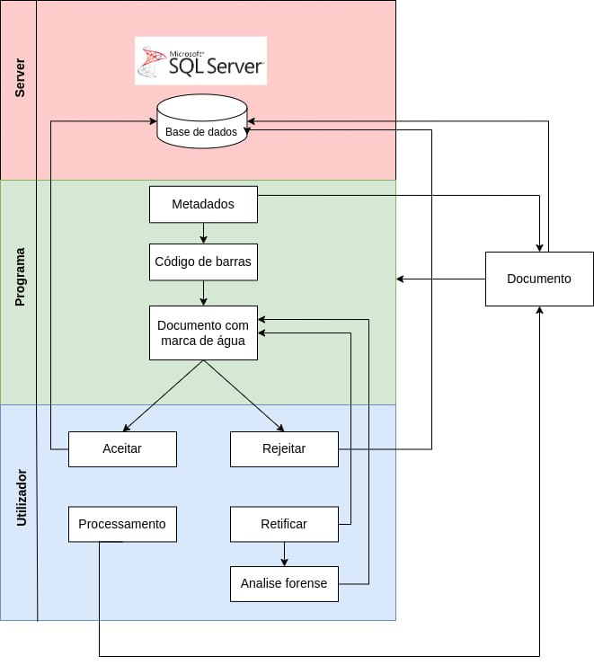
Arquitetura
Notes:
Servidor: onde irá ser alojada a base de dados, neste caso localmente, que irá conter informações úteis para a criação da marca de água e sua verificação.
Programa: onde está inserido o código;
Utilizador: ações a desempenhar pelo mesmo para desputar ações no código como por exemplo aceitar ou rejeitar um documento com marca de água

Slide 18
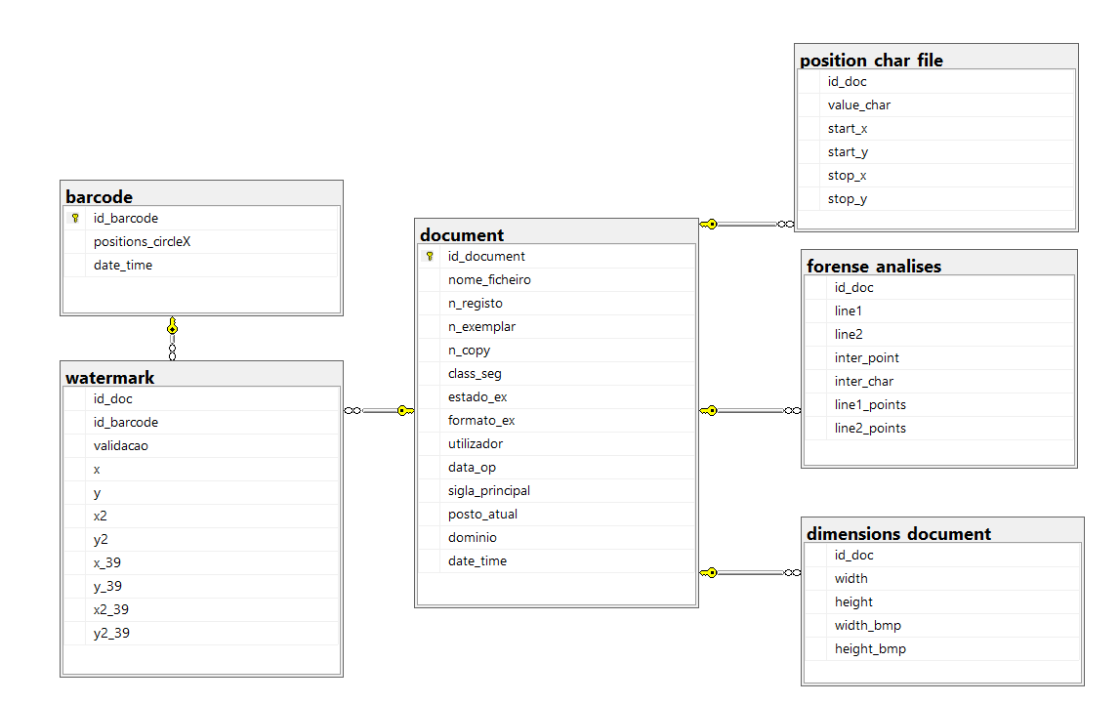
Base de Dados
Notes:
Watermark: a seguir a rejeitado dizer que é necessário para fazer tracking do sistema, ou seja, saber que utilizador aprovou ou rejeitou um documento.
Watermark: contém informações da marca de água do ficheiro, caso este seja aceite ou rejeitado, e posições dos códigos de barras;
Document: informações do documento (metadados);
Barcode: informações da criação dos código de barras, tal como, o dia/hora a que foi criado;
Position_char_file: caracteres e posições no ficheiro;
Forense_analises: caracteres e posições que contém a marca de água para um documento;
Dimensions_document: guarda as dimensões do ficheiro original em formato PDF e bitmap;

Slide 19
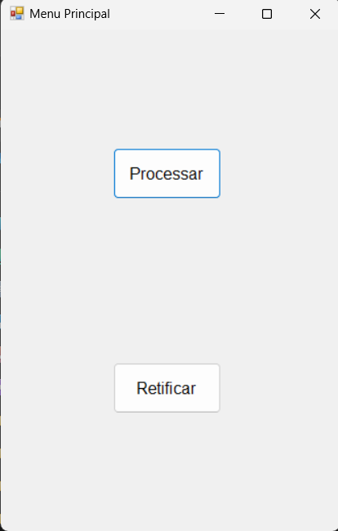
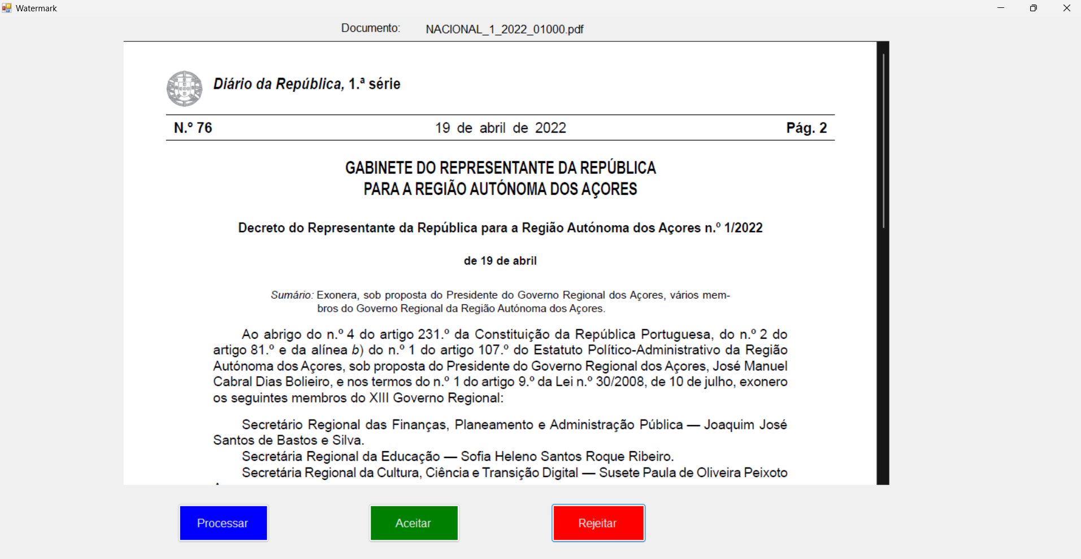
Interface Gráfica (GUI)

Slide 20
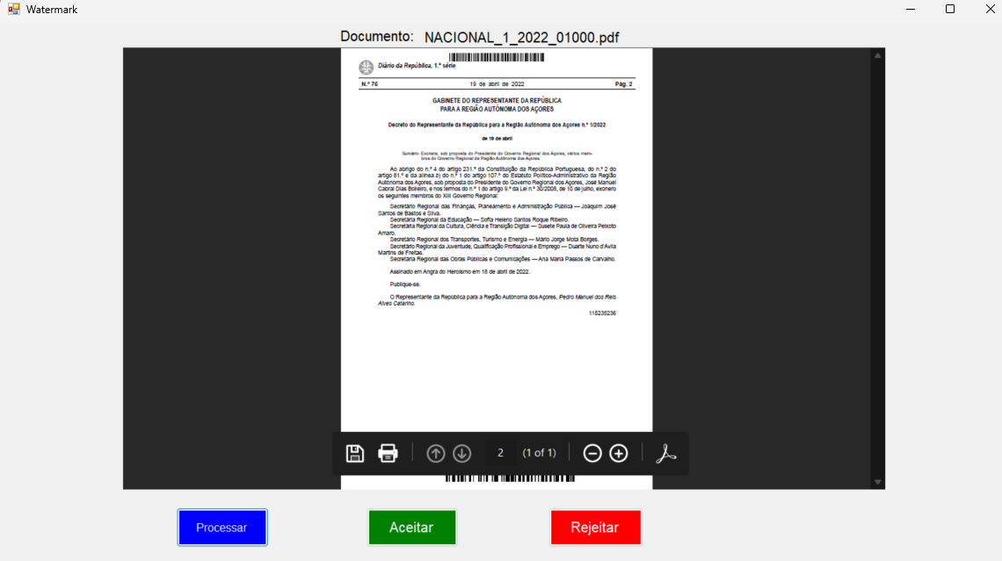

Slide 21
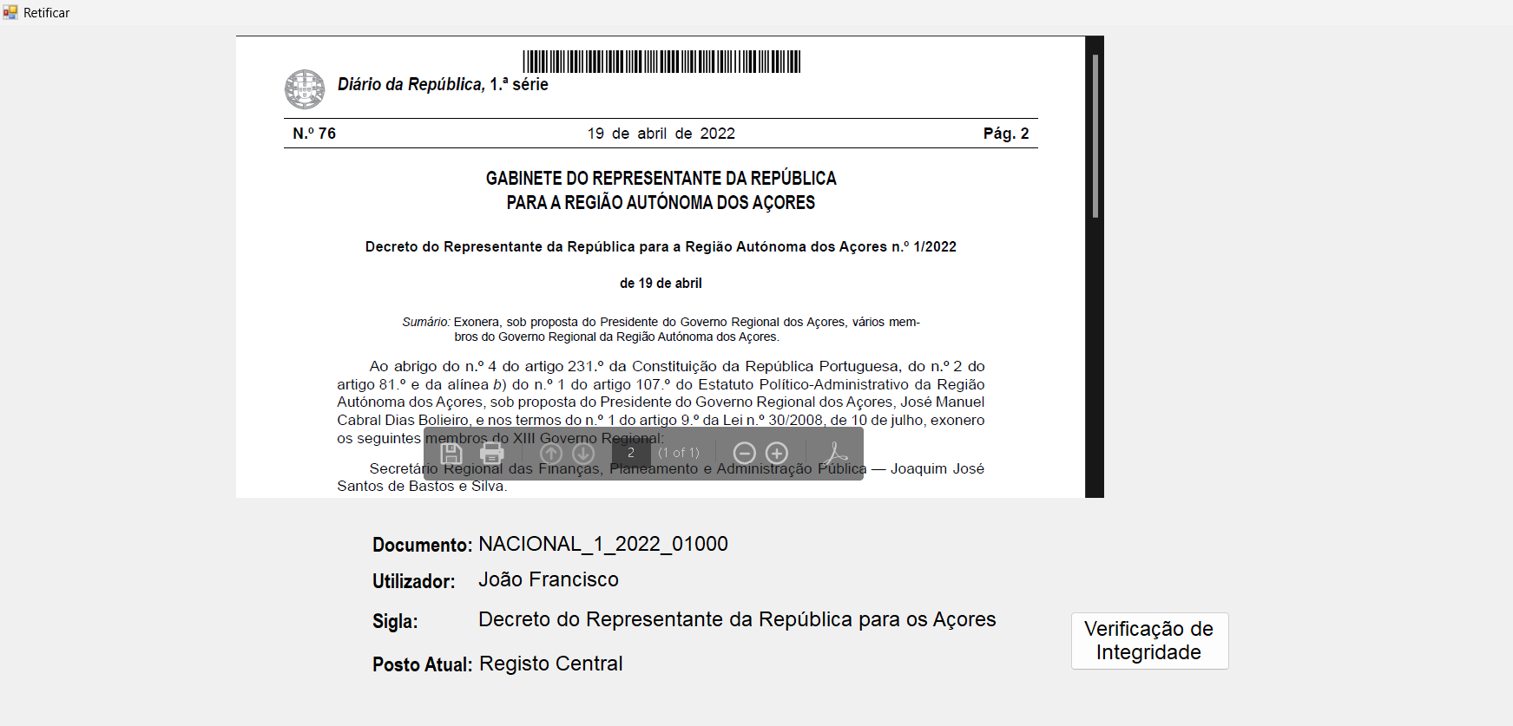

Slide 22
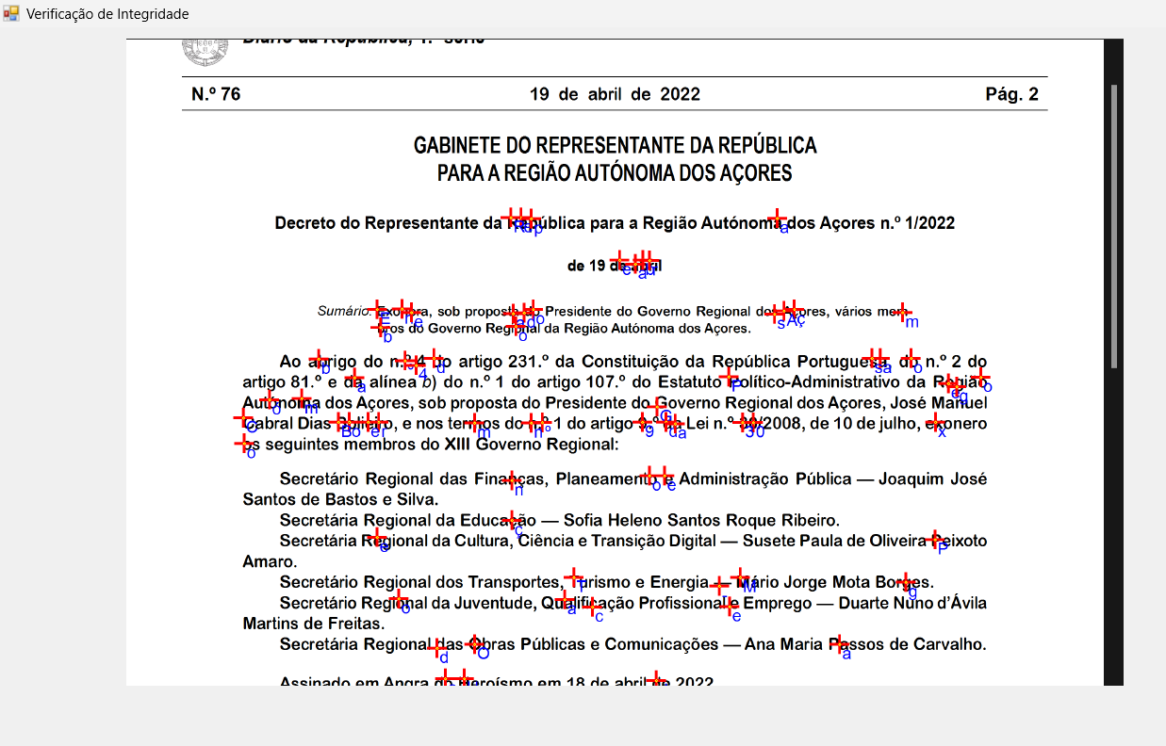
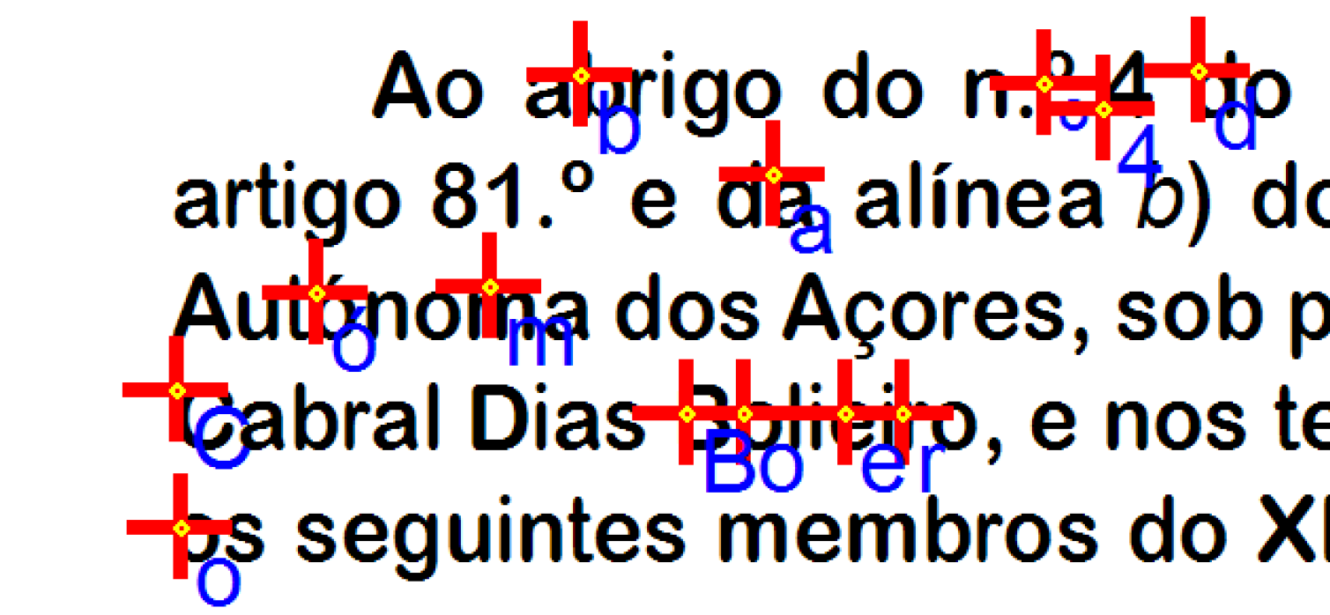

Slide 23
Testes
Documentos Digitais com Rotações
Mudança de Escala no Documento
Modificações no documento
Notes:
Um algoritmo tem de ser apto em múltiplas ocasiões e saber lidar com situações. Para simular esse comportamento resolveu-se testar o algoritmo para situações de documentos digitais com rotações, mudança de escala no documento e modificações no documento

Slide 24
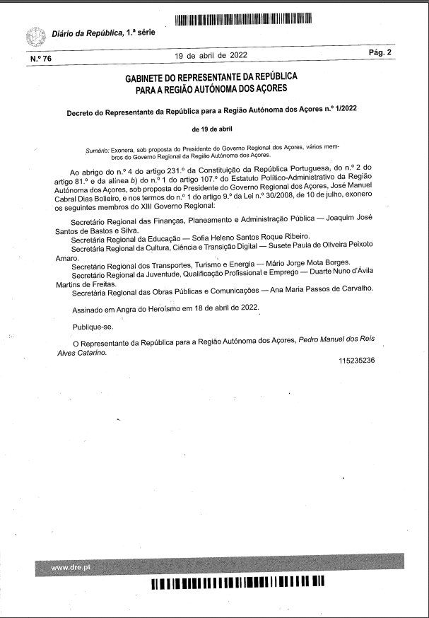
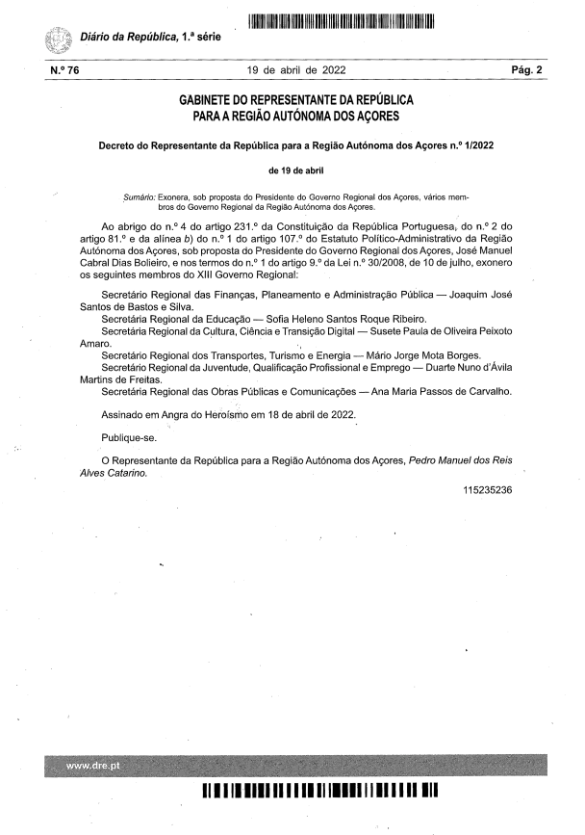
SCAN
SCAN RODADO
Notes:
Aqui tem se um exemplo de um ficheiro digitalizado torto e o algoritmo conseguiu compor (direita)

Slide 25
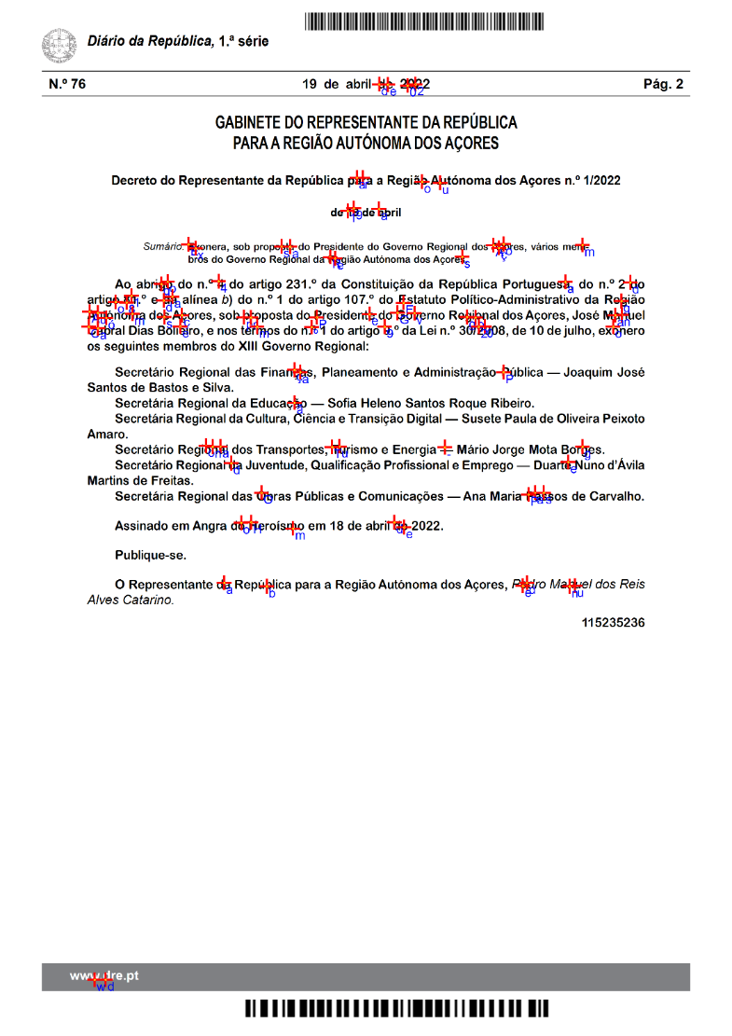
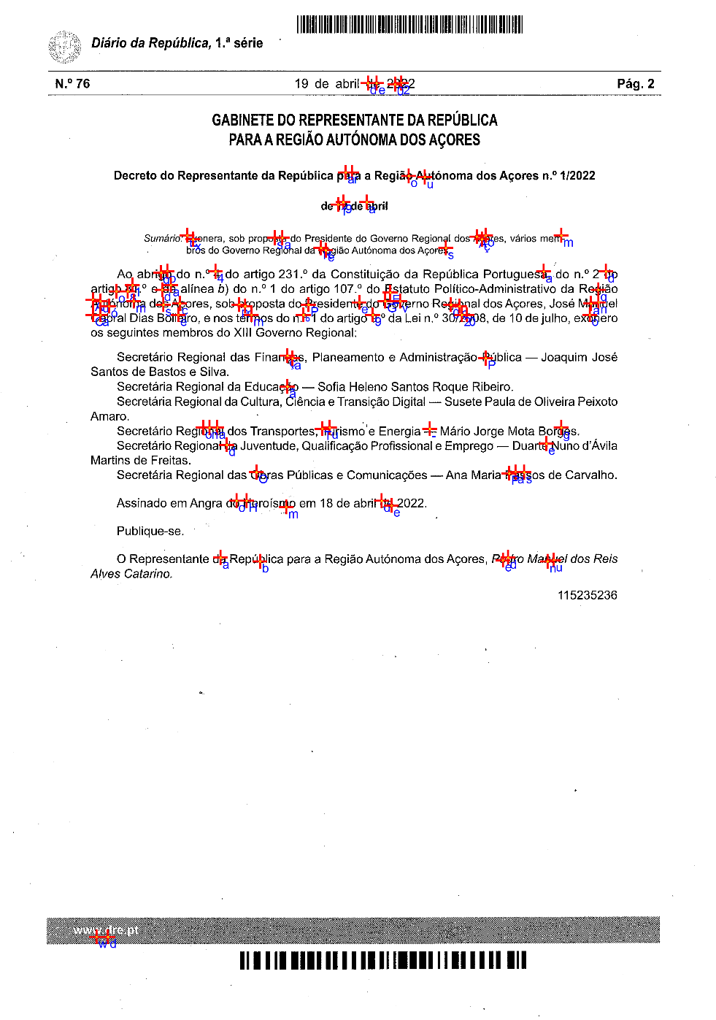
Marcação Recuperada na cópia impressa
Marcação no original
Notes:
Esquerda original em formato eletrónico;
Direita digital torto compost.
Através da comparação dos valores consegue-se perceber que os valores são iguais. Dar o exemplo do w e r.
Nota: Se a visualização não agradar dá para mudar no Código.

Slide 26
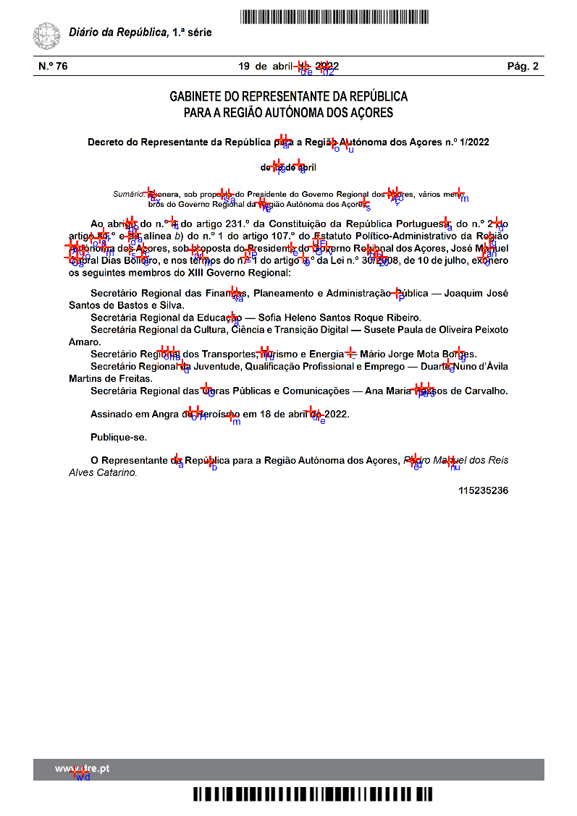
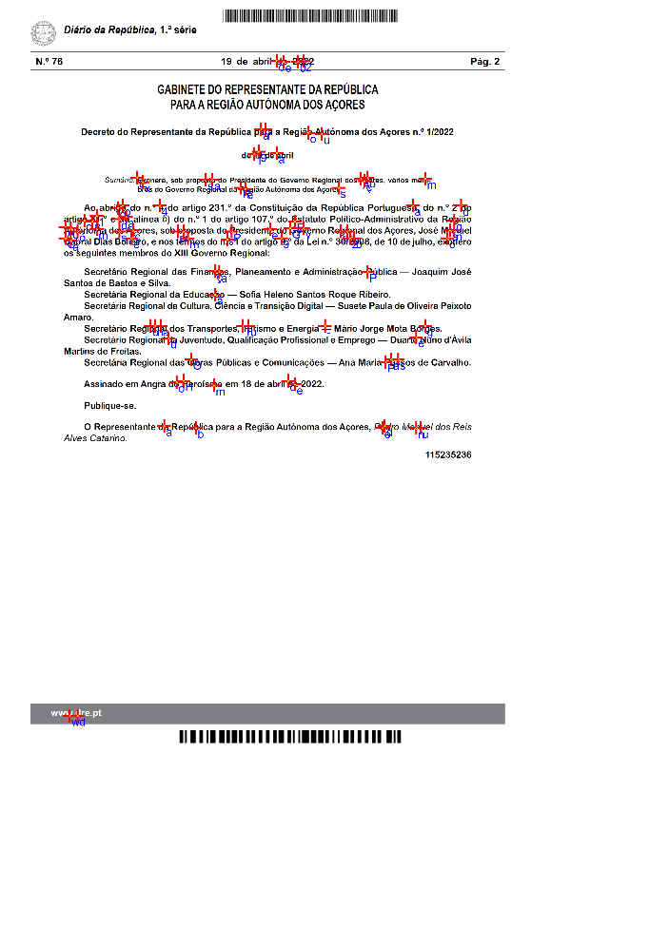
Marcação numa cópia impressa com fator de 80% de escala
Marcação no original
Notes:
Passando à escala do ficheiro, do lado esquerdo está presente o ficheiro original com 100% de escala, e do lado direito o mesmo documento com uma escala de 80%.
Pode-se confirmar, através das comparações de pontos entre documentos, que o algoritmo conseguiu adaptar os pontos à escala do documento.

Slide 27
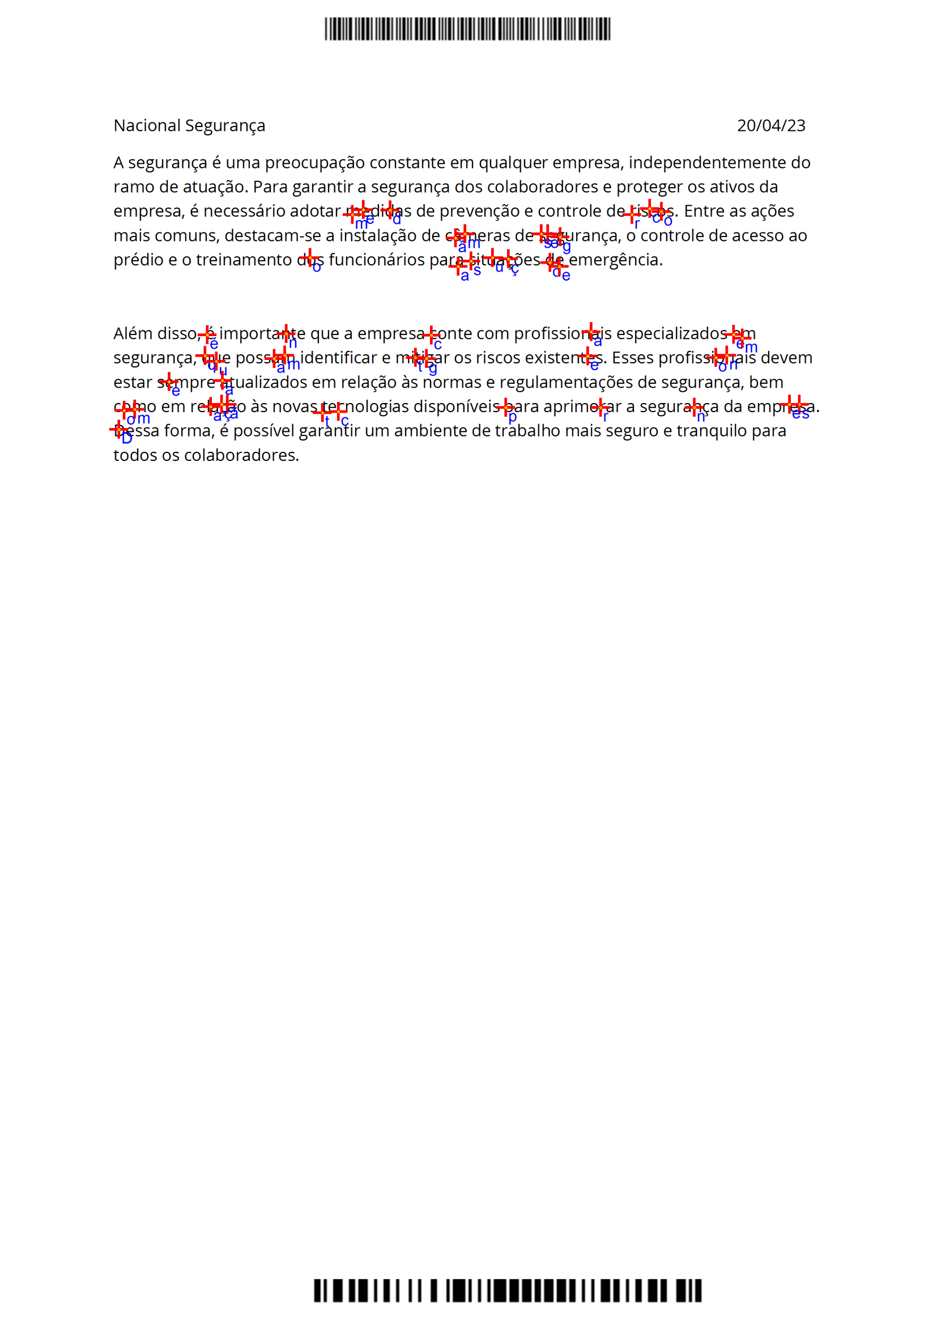
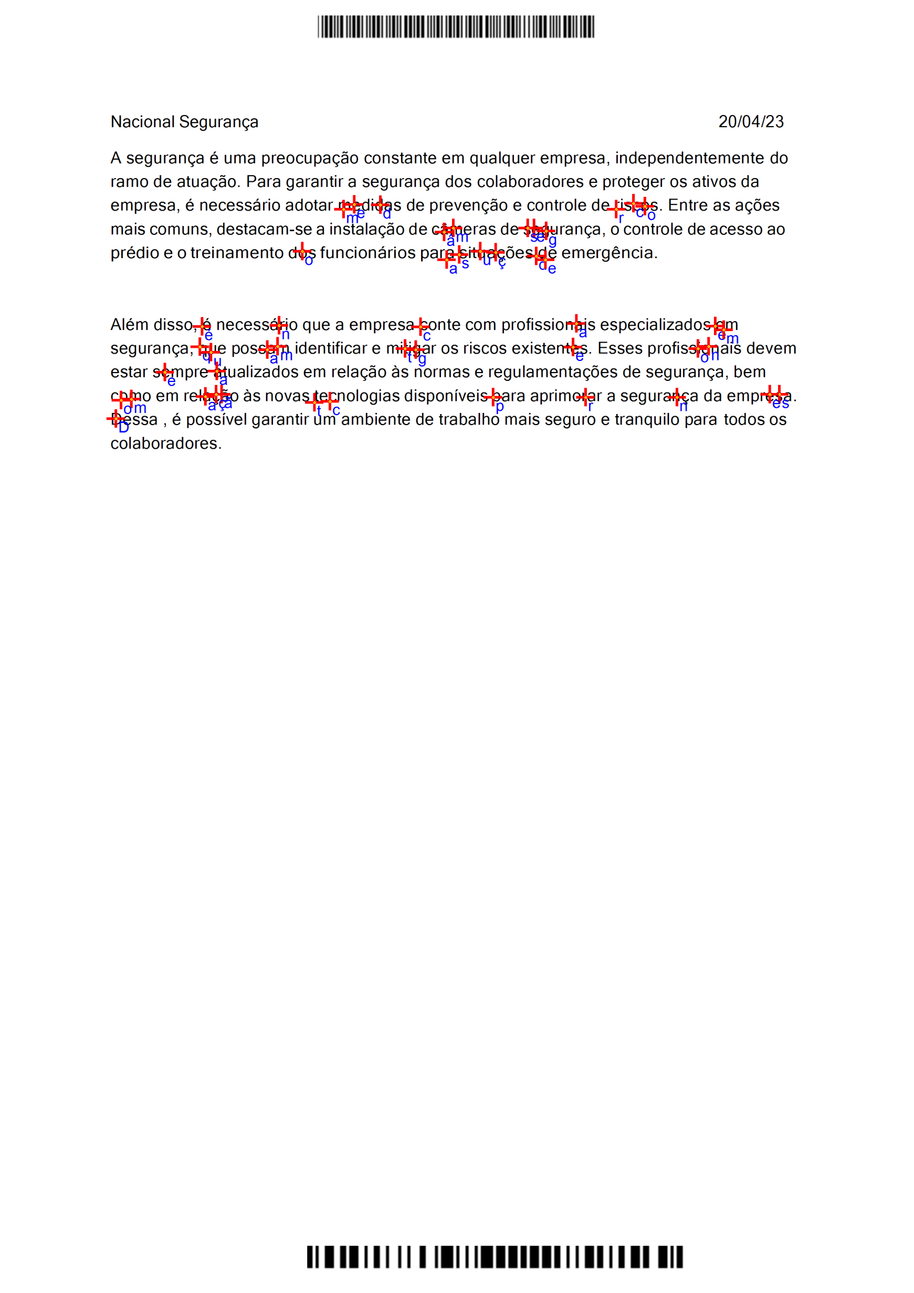
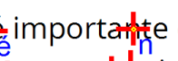
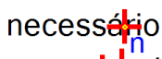
Marcação no original
Efeito da alteração de uma palavra
Notes:
Para testar o comportamento do algoritmo nas alterações do documento, criou-se um documento com informações aleatórias (referir documento esquerda).
A simulação da alteração do documento envolve eliminação/adição de palavras, substituição e eliminação/adicção de espaçamento entre linhas. levando à criação de 3 ficheiros similares ao da esquerda.
Neste caso substitui-se a palavra “importante” por “necessário”, onde a letra “n” correspondia ao importante e verifica-se que na segunda imagem representado por um retangulo preto que a letra “n” está por cima do “r”, o que leva aferir que o documento naquela palavra foi alterado, logo o documento do lado direito não é original

Slide 28
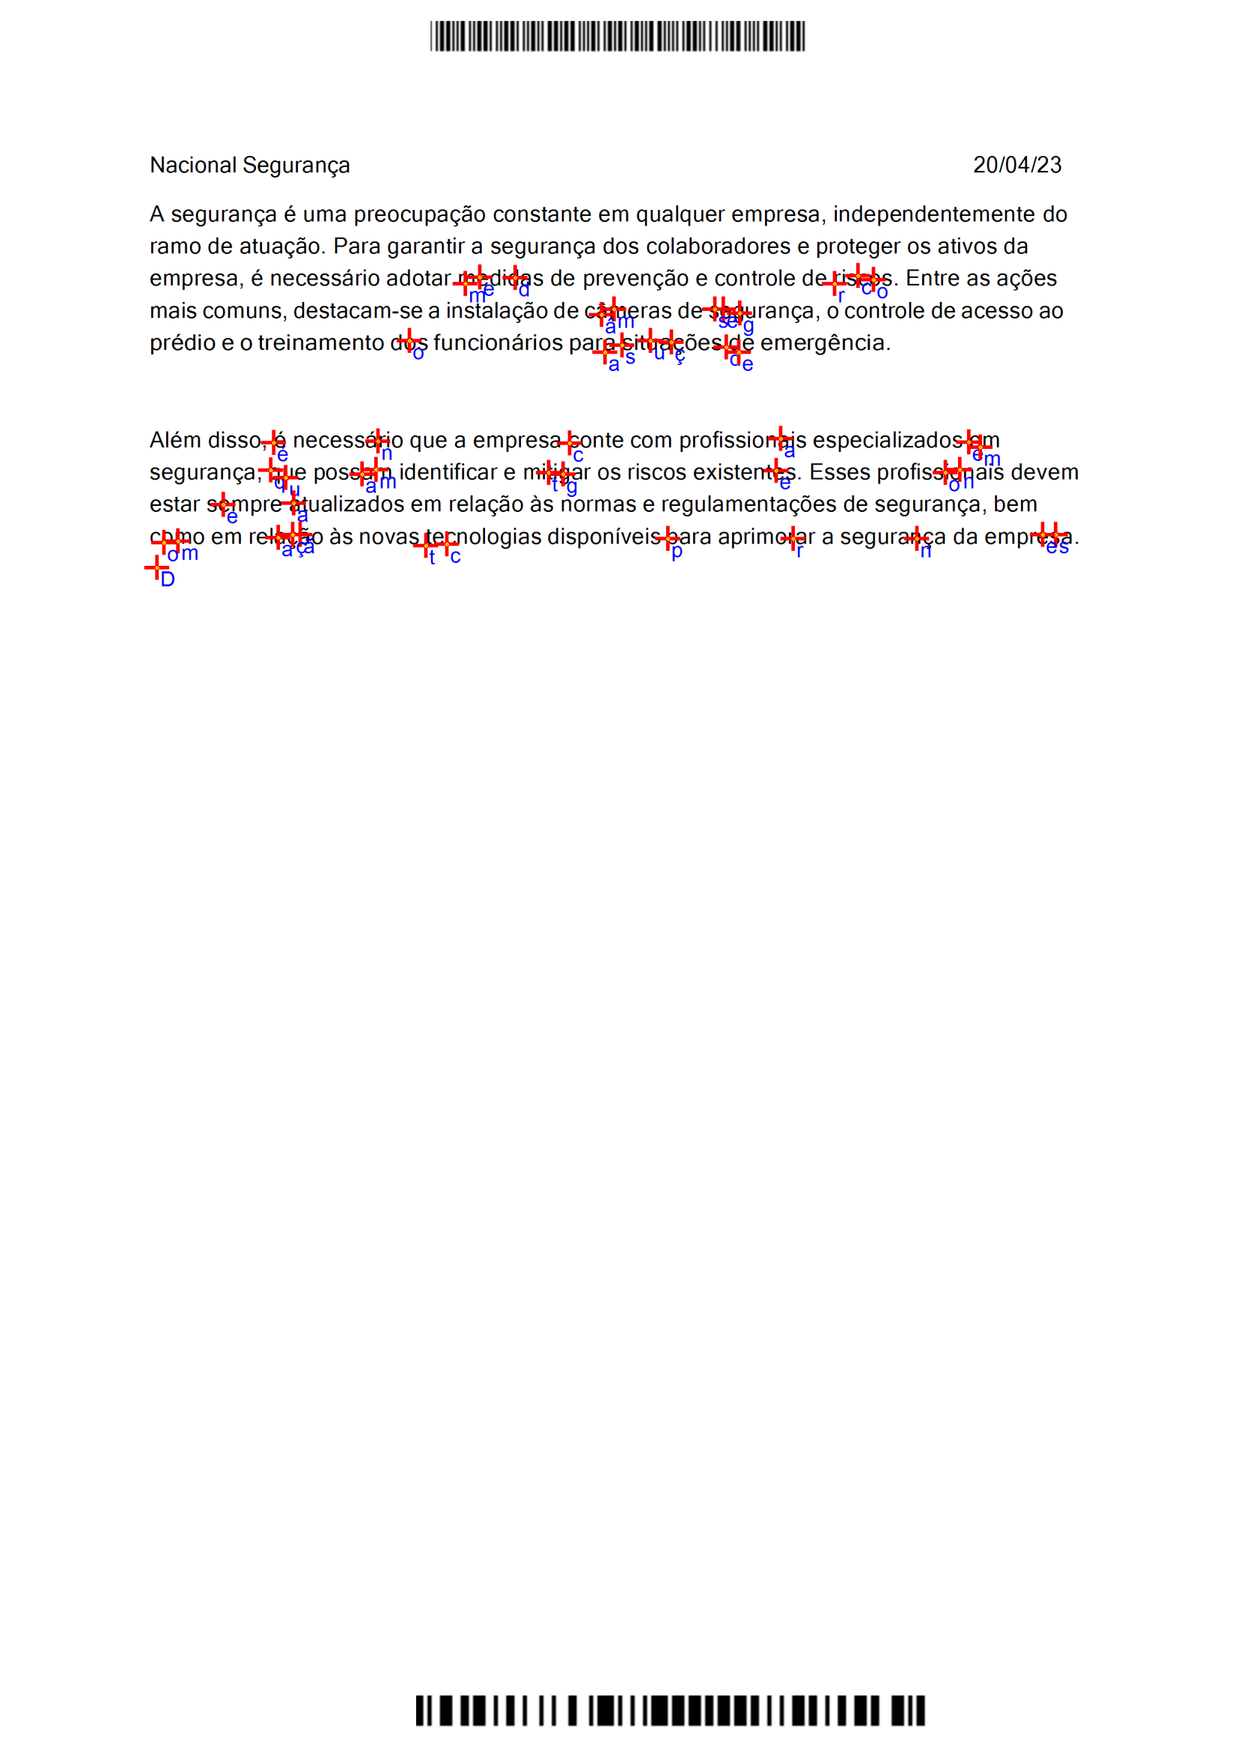
Efeito da remoção de uma linha
Notes:
Nesta situação optou-se por eliminar o ultimo paragrafo do ficheiro original, representado pelo retangulo preto na imagem do lado direito.
É demonstrado através da letra “D” (do inicio do paragrafo) inserida em zona branca que houve eliminação de pelo menos uma palavra

Slide 29
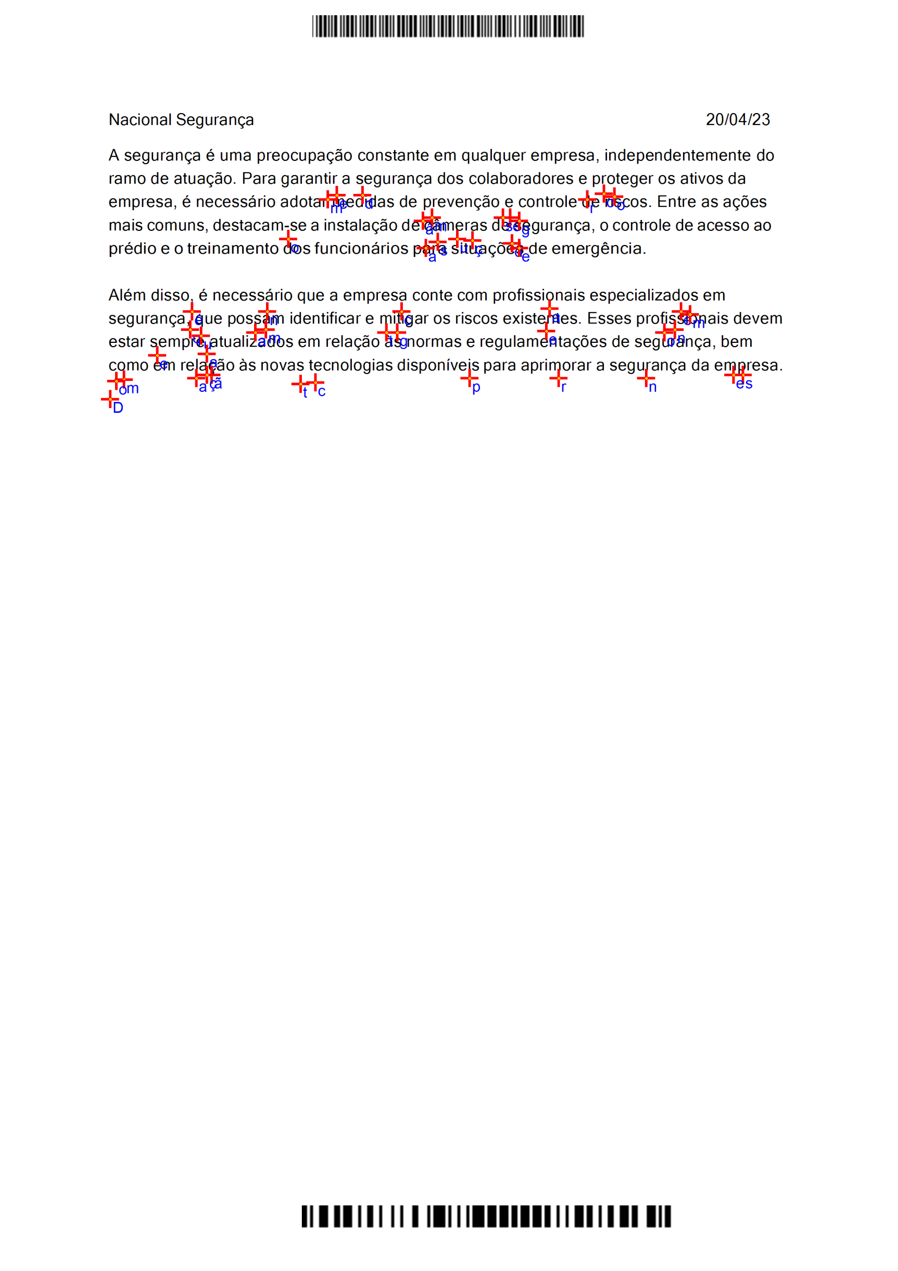
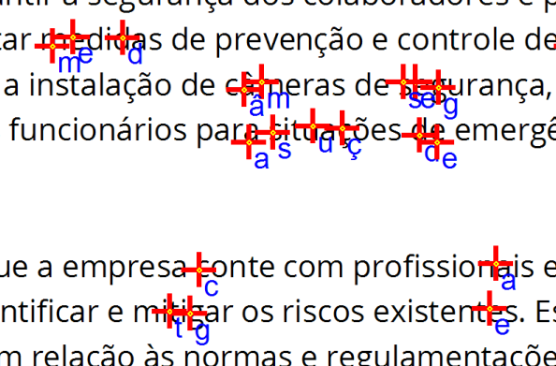
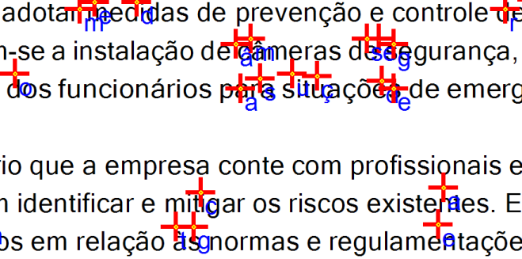
Efeito da remoção de um espaçamento
Notes:
Nesta situação, utilizou-se o documento anterior com as alterações da eliminação do ultimo paragrafo, removendo um parafro, demonstrado pelo retangulo preto pela figura do lado direito.
Através da análise consegue-se perceber que houve uma translação dos pontos no eixo do y demonstrado pela seta preta.
Isto demonstra que a estrutura do documento sofreu alterações

Slide 30
Conclusões
Intuito da dissertação;
Validar documentos impressos
Método inicial;
Marca de água textual;
QR Code
Sistema desenvolvido;
Testes;
Conclusão: atingiu-se o objetivo inicial de criar um método que garanta autenticidade e integridade de documentos impressos, permitindo a proteção de matérias classificadas
Notes:
O intituito da dissertação é criar um método de verificação da autenticidade e integridade para documentos de formato digital, eletrónico e impressos.
No inicio da dissertação o intuito era usar marcas de água sobre texto, contudo a informação de documentos pode ser confidencial, o que leva a que ao acesso de informação seja dificil e não poder ser modificada, pelo que influencia a análise da integridade do documento.
De seguida, utilizou-se os códigos de barras 128 e 39 para a indexação de metadados referentes ao documento na base de dados e à utilização de QR Codes como método de visualização de segmentos de retas, que após a realização de testes em ficehrios digitais, apercebeu-se que estes perdiam a cor, o que leva a influenciar a visualização do documento, pelo que se retirou o uso dos mesmo.
O sistema desenvolvido consiste em criar uma marca com base em letras obtidas através de n interseções de segmentos de retas que estejam inseridos no intervalo da letra obtidos previamente, colocando à posteriori os metadados indexados ao Código de barras, donde a sua obtenção só é possível, com pedidos à base de dados.
Através da realização de testes em documentos, como alterações textuais, rotações em documentos digitais, e mudanças estruturais, apercebeu-se que o Sistema adapta-se Às ocasioes.
Também através de testes em ficheiros digitalizados e mudança de Escala, demonstrou-se que o algoritmo se apta Às posiçoes em relação ao ficheiro original.
Em suma, atingiu-se o objetivo inicial de criar um método que garanta autenticidade e integridade de documentos impressos.

Slide 31
Trabalho Futuro
Correção automática de códigos de barras deformados em ficheiros digitalizados;
Número ideal de palavras a guardar para garantir a proteção de um documento impresso;
Método de visualização das averiguação da integridade de um documento em 3D;
Mecanismo que saliente as letras e zonas alteradas no documento automaticamente;
Notes:
- Para trabalho futuro sugere-se a correção automática de códigos de barras deformados em ficheiros digitalizados, já que na presente dissertação estes são desconsiderados, e caso haver a correção destes o algoritmo torna-se mais robusto.
- Realizar um estudo de número ideal de palavras ou letras que permitam aumentar a eficácia da verificação da integridade do documento impresso. Este estudo pode consistir em mudar o número de pontos para a criação de segmentos de retas e obter as letras do mesmo, em diversos testes, calculando a sua média e porventura escolher o que tem mais letras.
Melhorar a visualização da marca para 3D, onde possivelmente existe uma junção de camadas de documentos, o original e o da marca com as letras, onde as letras sobrepõe ao do original com uma cor ou tamanho ou tipo de letra diferente.
Criar um mecanismo capaz de salientar e detetar zonas alteradas do documento, salientando as cores como verde ok e vermelho alterada, este método aumenta a comparação da integridade do documento com as marcas

Slide 32

Questões?

